Slide 1

Porträt von Baruch Spinoza, Samuel van Hoogstraten zugeschrieben

Slide 2

Kupferstich von Baruch Spinoza

Slide 3

Abriss von Spinozas "Ethik" auf Latein

Slide 4
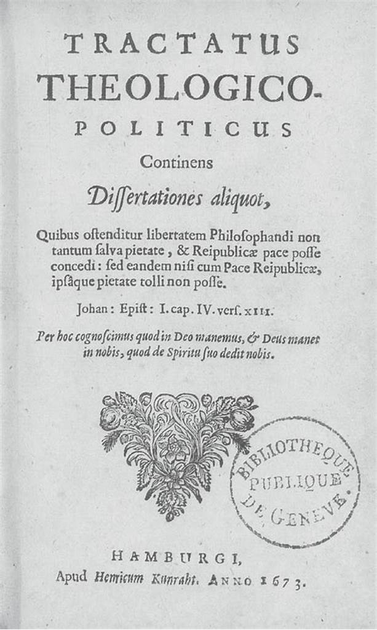
Spinoza, "Tractatus Theologico-Politicus", 1675

Slide 5

Satoshi Nakamoto Statue von Gergely, R., & Gilly, T. (2021). Graphisoft Park, Budapest, Ungarn

Slide 6


Gemälde, das den Ausschluss Spinozas aus der jüdischen Gemeinde in Amsterdam darstellt
Von Baruch Spinoza verwendetes Siegel

Slide 7



Nikolaus Kopernikus
Galileo Galilei
Johannes Kepler

Slide 8

Gottfried Wilhelm Leibniz
Immanuel Kant
Arthur Schopenhauer
Friedrich Nietzsche

Slide 9

Denis Diderot
Voltaire
Jean-Jacques Rousseau

Slide 10

Voltaire

Slide 11

Galileo Galilei

Slide 12

Spinoza, "Die Ethik"

Slide 13
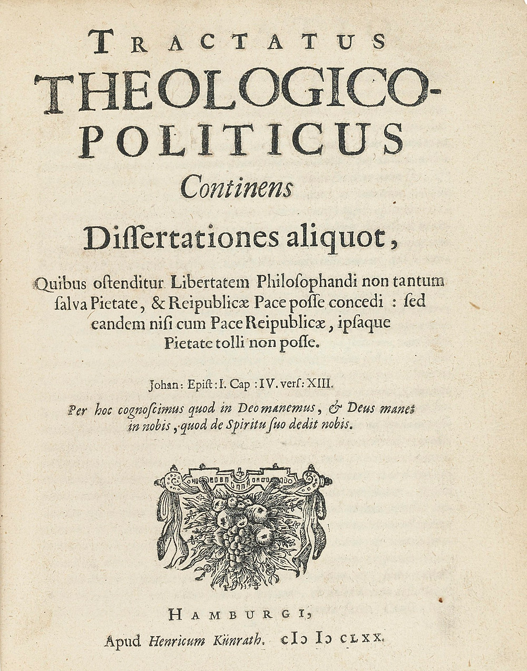
Spinoza, "Tractatus Theologico-Politicus"

Slide 14

Gilles Deleuze

Slide 15

Spinoza, "Tractatus Theologico-Politicus"

Slide 16

"Ethik", Teil I, "Über Gott"

Slide 17

Gemälde von William Blake, "Gott erschafft das Universum"

Slide 18

Das Erdbeben in Lissabon, 1755

Slide 19

Gottfried Wilhelm Leibniz

Slide 20

Jean-Jacques Rousseau

Slide 21


Nicolas Copernic
Charles Darwin

Slide 22

Nördliche Zirkumpolarkarte, 19. Jahrhundert

Slide 23



Galileo Galilei
Isaac Newton
Albert Einstein

Slide 24

René Descartes

Slide 25

René Descartes, "Abhandlung über die Methode"

Slide 26

Descartes-Statue

Slide 27

Ich denke, also bin ich
Descartes

Slide 28

Anhang zum ersten Teil von Spinozas "Ethik"

Slide 29

Emanuel Kant

Slide 30

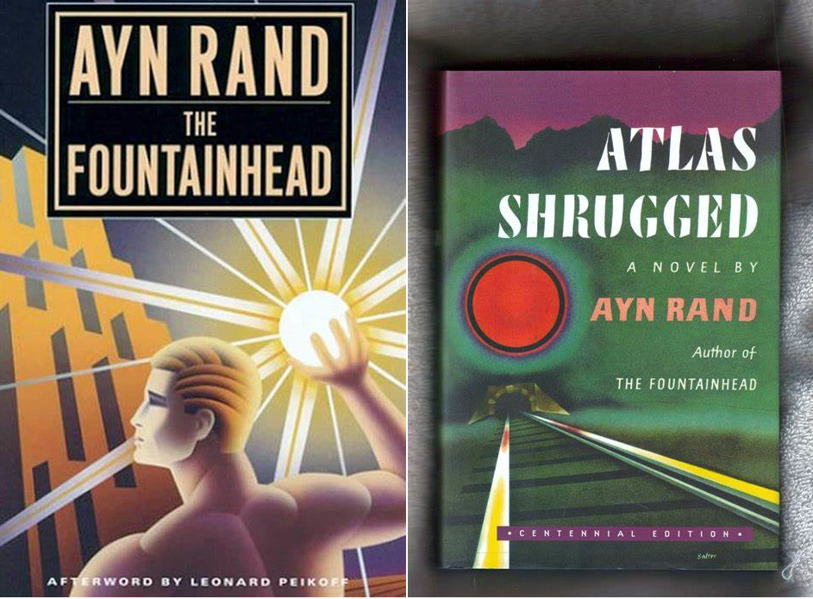
Ayn Rand
The Fountainhead
Atlas Shrugged

Slide 31

Spinoza, "Ethik", Dritter Teil

Slide 32
Nikolaus Kopernikus
Galileo Galilei
Johannes Kepler

Slide 33

Jean-Baptiste Lamarck

Slide 34

Georges Cuvier

Slide 35

F.A.Hayek, "Der Weg zur Knechtschaft"

Slide 36
Abriss von Spinozas Ethik auf Latein

Slide 37
Gemälde von William Blake, "Gott erschafft das Universum"

Slide 38

Gilles Deleuze

Slide 39

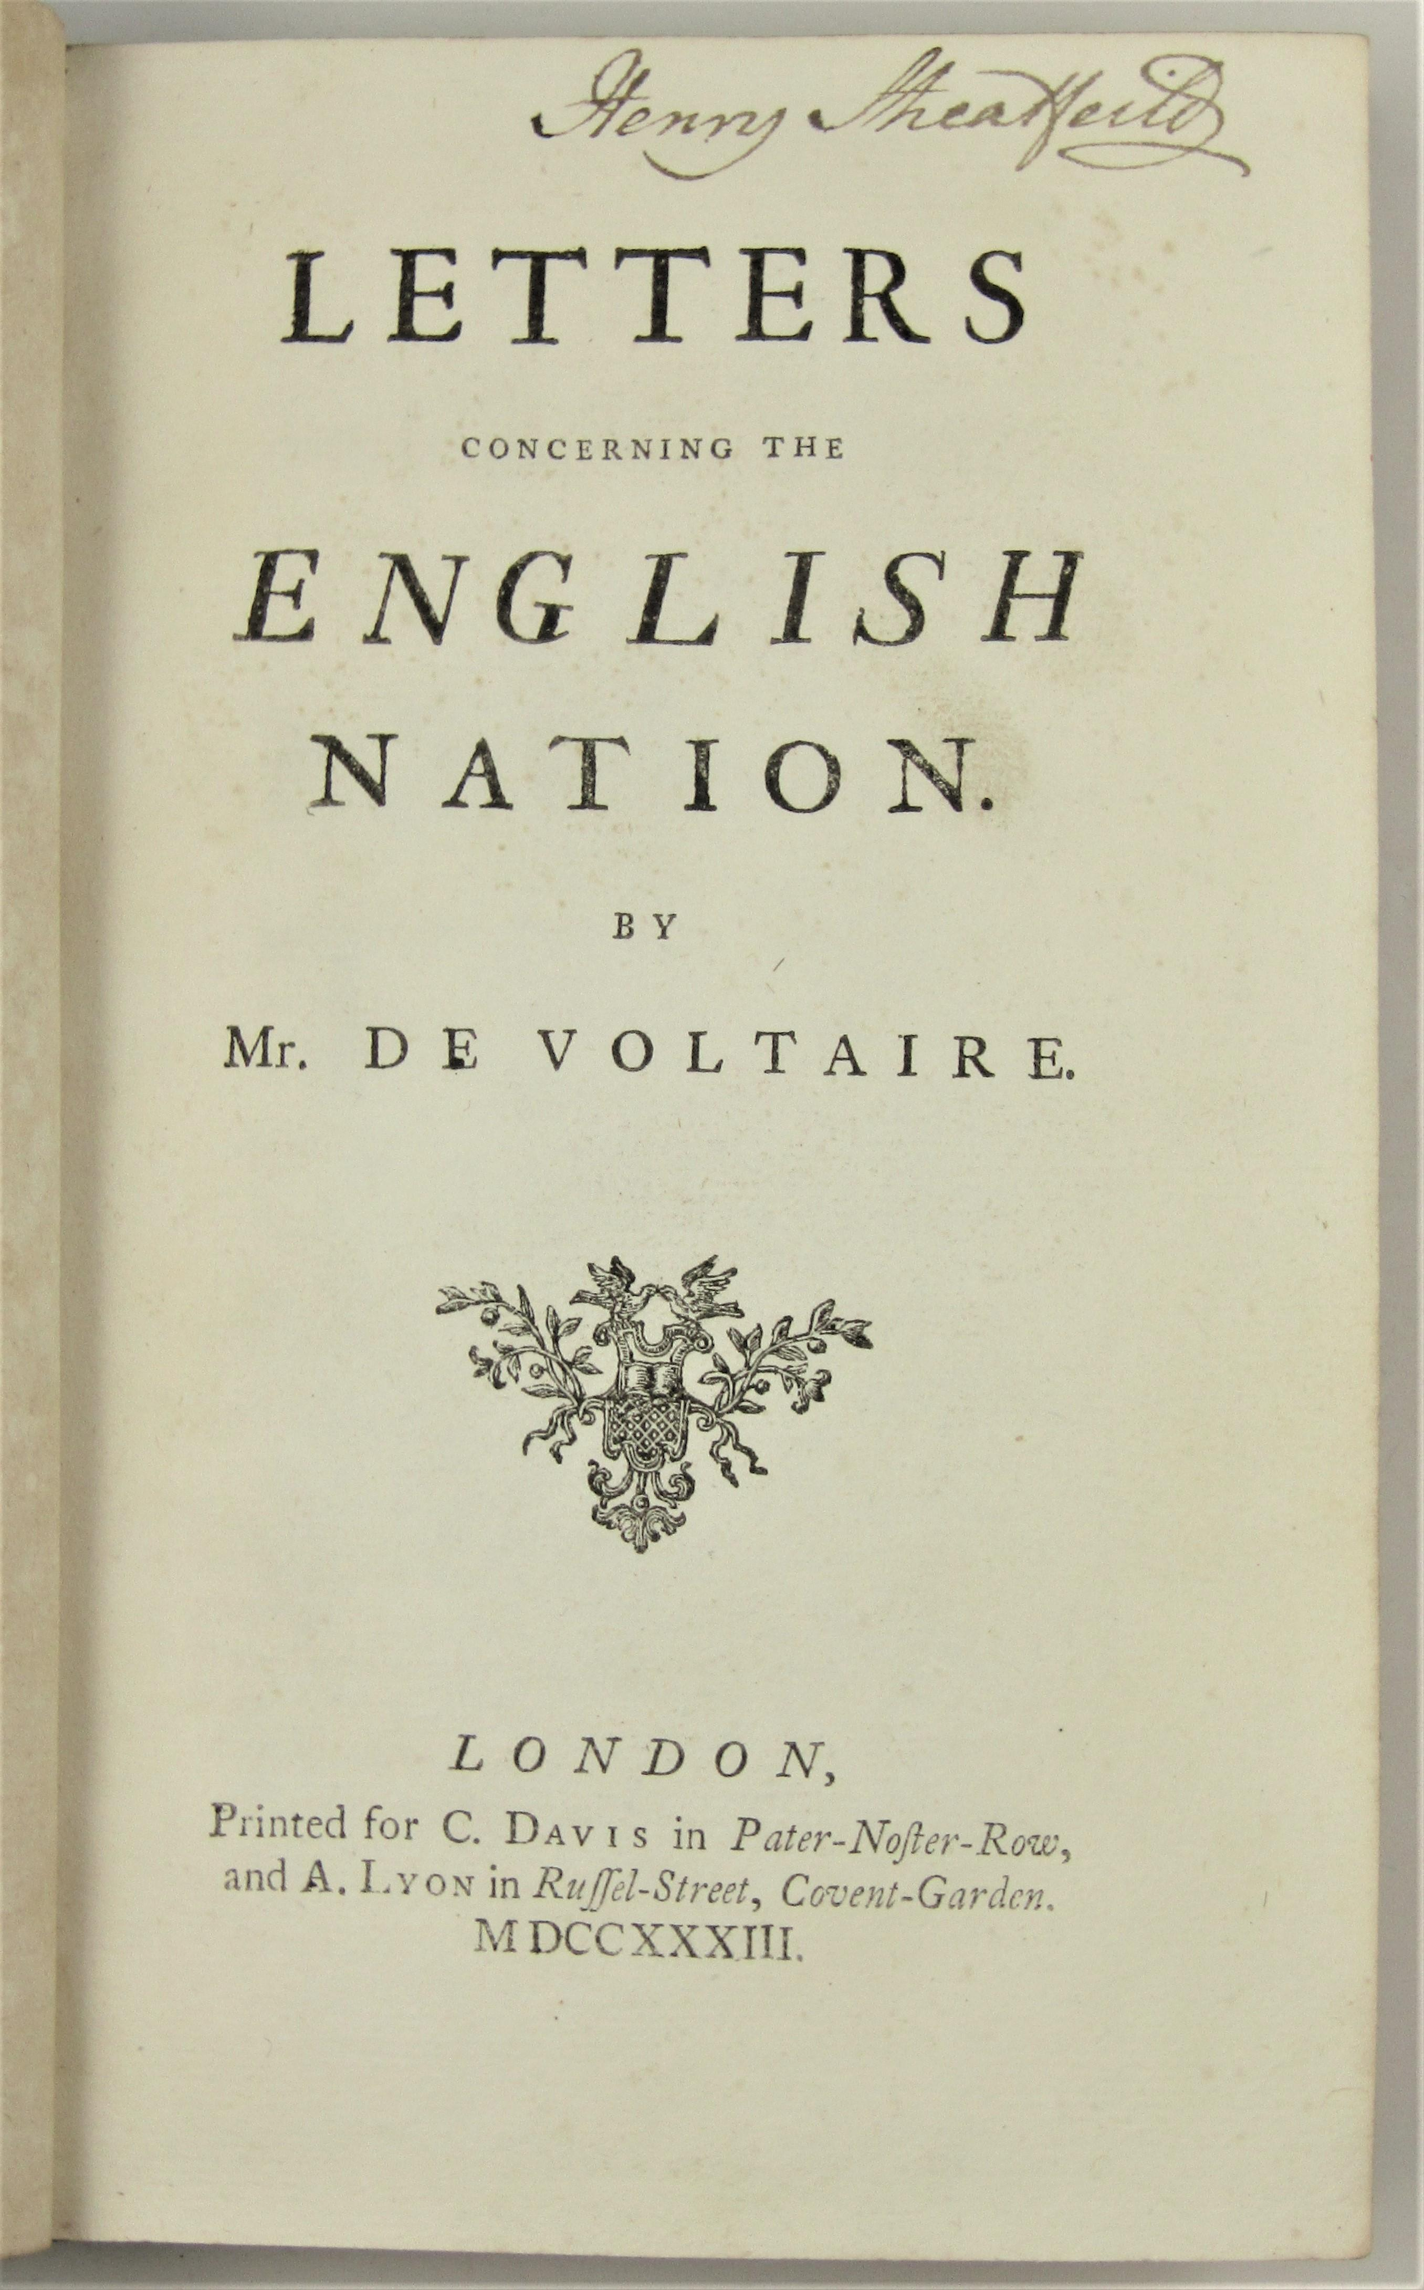
Voltaire, "Briefe aus England"

Slide 40

Anicet Charles Gabriel Lemonnier, "Madame Geoffrin' Salon", 18. Jahrhundert

Slide 41

Vorwort zu Spinozas "Theologisch-politischer Abhandlung"

Slide 42

Porträt von Sokrates

Slide 43

Fresko des Heiligen Augustinus von Sandro Botticelli, 1480

Slide 44

Spinoza, "Ethik", Teil 3

Slide 45
Gilles Deleuze

Slide 46
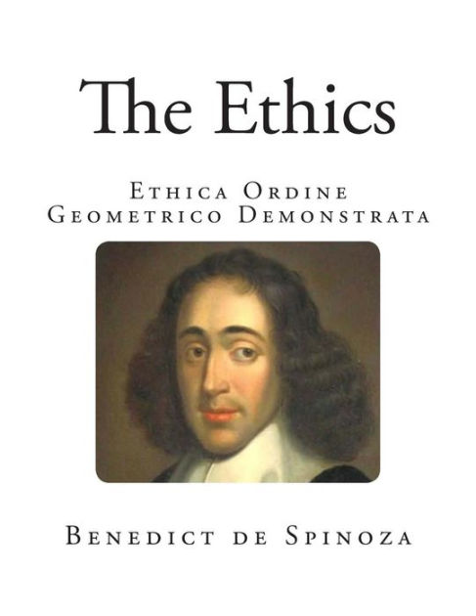
Spinoza, "Die Ethik"

Slide 47

Vorwort zu Spinozas theologisch-politischer Abhandlung

Slide 48

Bitcoin-Wachstum

Slide 49

Statue des Jupiter

Slide 50
Abriss von Spinozas Ethik auf Latein

Slide 51


Friedrich Nietzsche
Eine Rousseau-Statue in Genève

Slide 52

Friedrich von Hayek

Slide 53

Frédéric Bastiat

Slide 54

Milton Friedman

Slide 55

"Das kryptoanarchistische Manifest" und "Ein Cypherpunk-Manifest"

Slide 56

Bitcoin Genesis Block

